Slide 1
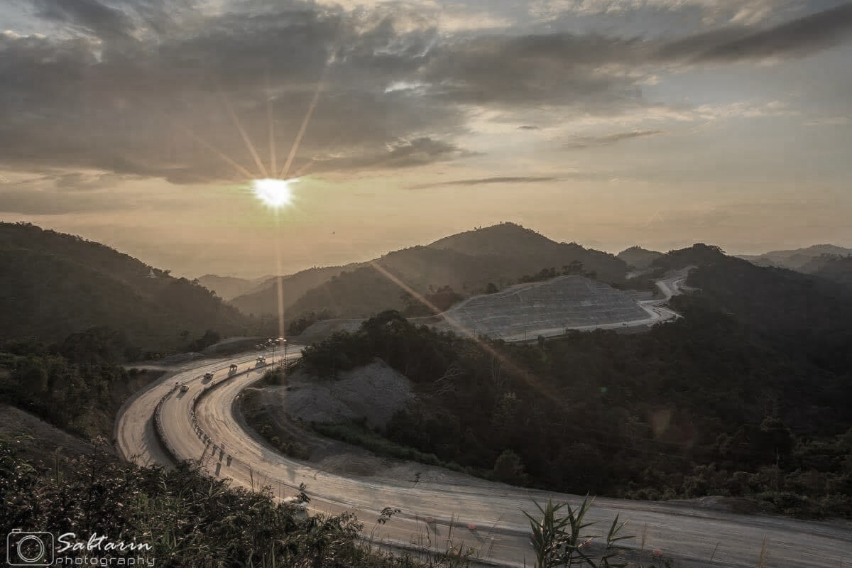
โครงการปรับปรุงโปรแกรมบริหารงานบำรุงทาง (TPMS)
ประชุมรายงานความคืบหน้าโครงการ
8 มีนาคม 2560
สถาบันการขนส่ง จุฬาลงกรณ์มหาวิทยาลัย

Slide 2
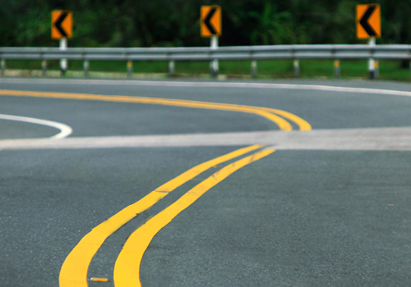
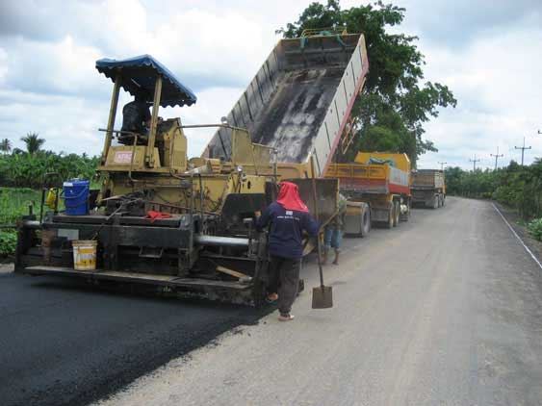
หัวข้อการประชุม
1. หน้าจอผู้ใช้งานโปรแกรม TPMS
2. เงื่อนไขการซ่อมบำรุง
3.การสอบเทียบแบบจำลองการเสื่อมสภาพของค่า IRI

Slide 3
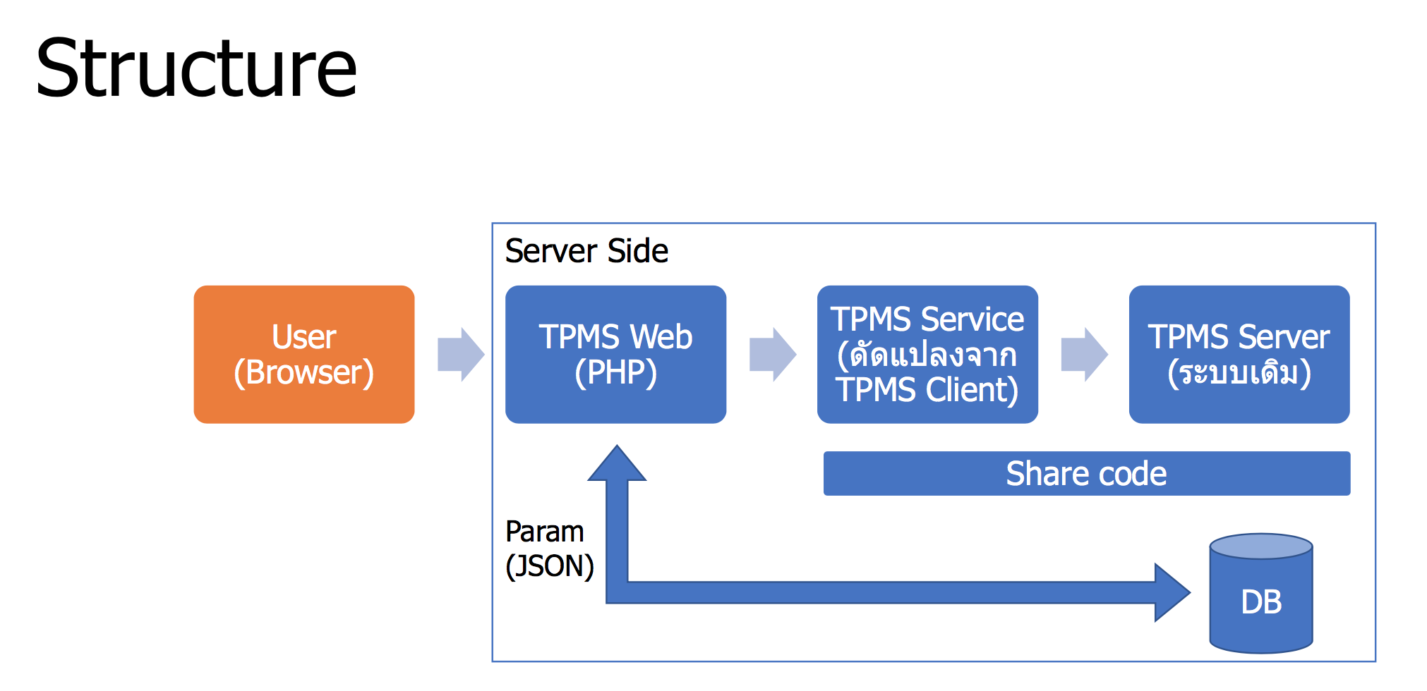
หน้าจอผู้ใช้งานโปรแกรม TPMS

Slide 4
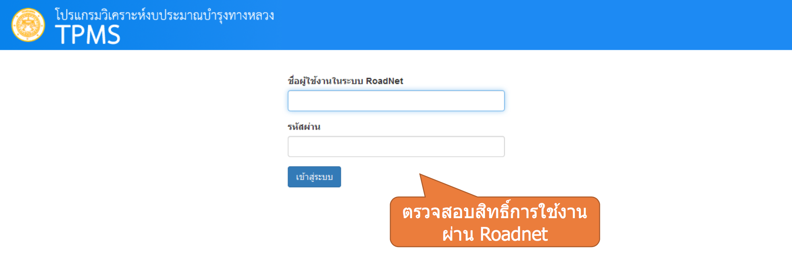
ตัวอย่างหน้าจอผู้ใช้งานโปรแกรม TPMS
http://d2p.longdo.com/doh-tpms/

Slide 5
เงื่อนไขการซ่อมบำรุง **change unit cost
วิธีการซ่อม | เงือนไข
RM
PARA SS** | (IRI <= 3.0 และ Cracking Area <= 10% หรือ Age => 3 ปี และ 2000>= AADT > 8,000)
SS** | (IRI <= 3.0 และ 0 (?) < Cracking Area <= 10% หรือ Age => 3 ปี และ AADT < 2,000) IRI <= 5.0 และ Cracking Area <= 30% หรือ Age => 3 ปี
AC OL + Milling** | ( (3 <= IRI <= 3.5 or Cracking Area <= 10% or (5mm < Rutting < 30mm and หนา > 100mm)) and (จำนวนรถบรรทุกหนัก < 5,000คัน/วัน )
AC OL** | ( (3 <= IRI <= 3.5 or Cracking Area <= 10% or 5mm(?) <Rutting < 30mm ) and (จำนวนรถบรรทุกหนัก < 3,000คัน/วัน ) (3 <= IRI <= 5 and AADT < 3,000)
Para AC OL** | (3 <= IRI <= 3.5 or Cracking Area <= 10% or 5mm < Rutting < 30mm) and (3000 คัน/วัน <= จำนวนรถบรรทุกหนัก < 5,000คัน/วัน ) (3 <= IRI <= 5 and Cracking Area => 30% and AADT = ??)
PMA OL | ( (3 <= IRI <= 3.5 or Cracking Area <= 10% or 5mm < Rutting < 30mm) and (จำนวนรถบรรทุกหนัก >= 5,000คัน/วัน ) (3 <= IRI <= 5 and Cracking Area => 30% and AADT > 30,000)
Recycling 5 cm | (IRI => 3.5(?) and 10% < Cracking Area < 20% and AADT< 8,000) or (IRI => 3.5(?) and Rutting > 30mm and AADT < 8,000) (IRI => 3 and Cracking Area => 50% and AADT< 8,000) or (IRI => 3 and Rutting > 5 cm and AADT < 8,000)
Recycling 10 cm | (IRI => 3.5(?) and 10% < Cracking Area < 20% and AADT=> 8,000) or (IRI => 3.5(?) and Rutting > 30mm and AADT => 8,000) (IRI => 3 and Cracking Area => 50% and AADT=> 8,000) or (IRI => 3 and Rutting > 5 cm and AADT => 8,000)
ReCon | (IRI => 3.5(?) and Cracking Area > 20% and AADT=> 8,000) or (IRI => 3.5(?) and Rutting > 30mm and AADT => 8,000)

Slide 6
การสอบเทียบแบบจำลองการเสื่อมสภาพของค่า IRI
จากการทดลองปรับแก้ค่า Kgp ของสายทางที่คัดเลือกมาจากโครงข่ายทางทั้งหมดของกรมทางหลวง โดยเลือกใช้ค่า Kgp ที่ดีที่สุด ที่ให้ค่าผลรวมกำลังสองของความคลาดเคลื่อนที่ต่ำที่สุด
ค่าผลรวมกำลังสองของความคลาดเคลื่อน เมื่อคำนวณโดยใช้ค่า Kgp ต่างๆ

Slide 7
การสอบเทียบแบบจำลองการเสื่อมสภาพของค่า IRI
แบบจำลองทำนายการเสื่อมสภาพความขรุขระผิวทางลาดยาง
 | dIRI | = | Kgp*(134*Exp(Kgm*m*AGE3)*[(1 + SNC*0.755)]⁻⁵ *YE4 + 0.0121*AGE3) + (Kgm*m*IRIa)
โดย | dIRI AGE3 | = = | ค่า IRI ที่เพิ่มขึ้นในปีถัดไป (เมตร/กิโลเมตร) อายุผิวทางตั้งแต่มีการเสริมผิว การบูรณะ หรือ การก่อสร้างใหม่ (ปี)
 | IRIa | = | ค่าความขุรขระสากลเมื่อต้นปีที่สนใจ (เมตร/กิโลเมตร)
 | m | = | ค่าสัมประสิทธิ์ผลกระทบจากสภาพแวดล้อม (อ้างอิง HDM-4 Volume 6 ตาราง B10-3)
 | SNC | = | ค่าความแข็งแรงของโครงสร้างทางตั้งแต่มีการก่อสร้าง การเสริมผิว การบูรณะ หรือ การก่อสร้างใหม่ ครั้งล่าสุด (ASSHTO)
 | YE4 | = | Annual Number of Equivalent Standard Axles (ล้าน ESAL/ช่องทางจราจร/ปี)
 | Kgp | = | ค่าปรับแก้อัตราการเสื่อมสภาพของความขรุขระผิวทาง
 | Kgm | = | ค่าปรับแก้ของค่าสัมประสิทธิ์ผลกระทบจากสภาพแวดล้อม (อ้างอิง HDM-4, Volume 5, P. 93-96)

Slide 8
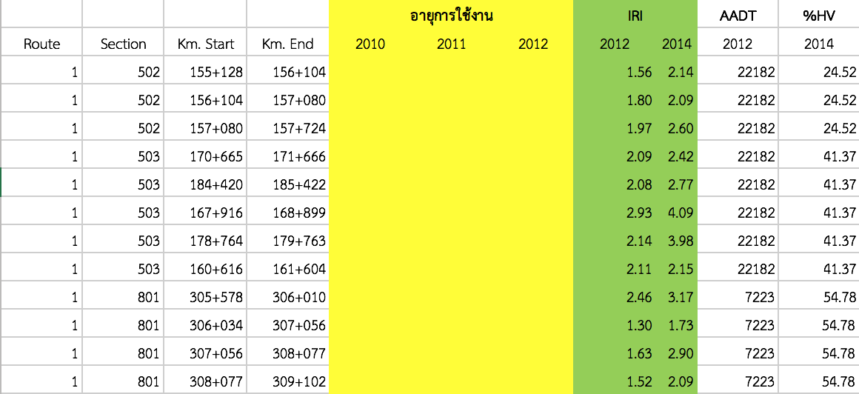
การสอบเทียบแบบจำลองการเสื่อมสภาพของค่า IRI
การเตรียมข้อมูล
ข้อมูล IRI 3 ปี ได้แก่ปี 2011,2012,2014
ข้อมูล AADT ตั้งแต่ปี 2011 - 2016
ข้อมูลประวัติซ่อมตั้งแต่ปี 2010 -2017

